Slide 1



Slide 2
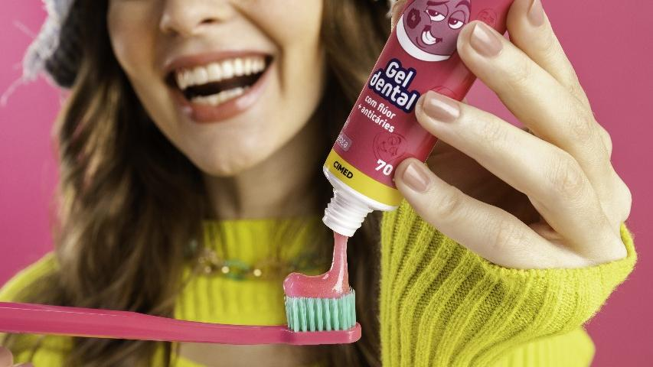
MERCADO PASTAS & ENXAGUANTES BUCAIS
MERCADO TOTAL
R$6.2
BILHÕES
98% de presença nos lares brasileiros
Notes:
💬 Discurso Comercial – Nova Fase CARMED Oral Care
Entramos no mercado de géis dentais com sabores adocicados e, mesmo sendo novos na categoria, conquistamos rapidamente 15% de participação. Isso mostra a força da marca, a conexão emocional com as nossas fãs e o poder do nosso diferencial sensorial.
As nossas consumidoras crescem — e com isso mudam seus interesses, seus hábitos de autocuidado e também suas preferências de sabor. Elas começam a buscar produtos com benefícios funcionais, maior performance e novas experiências.
Por isso, apresentamos com orgulho a nova fase de CARMED ORAL CARE 12HRS, com a chegada dos novos sabores mentolados: mais refrescância, mais personalidade e mais afinidade com as escolhas das nossas consumidoras. (aqui pensei em trazer os sabores, uma vez que não são óbvios).- O segmento de mentolados é o mais democrático, com foco em performance, refrescância e inovação.- Aqui está a nossa grande oportunidade de continuar inovando e reengajar as fãs da marca, agora com uma proposta mais madura, moderna e conectada às suas novas referências de beleza, moda e bem-estar.- Estamos falando diretamente com clientes antenados, que buscam produtos inteligentes, marcantes e com design diferenciado. É esse público que impulsiona tendências e valoriza novidades de marcas que já amam e confiam.

Slide 3

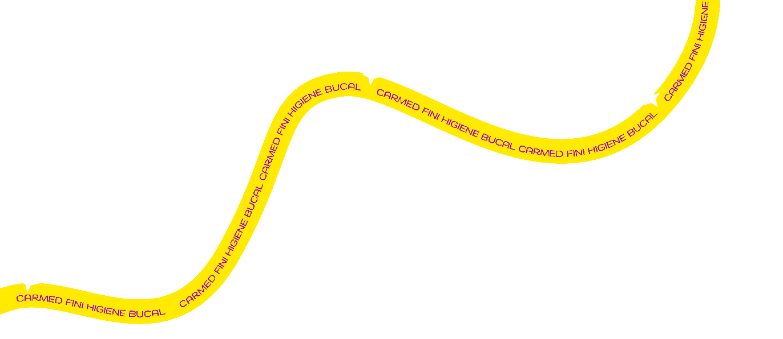
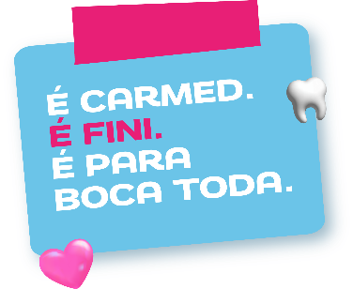


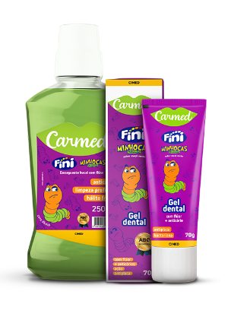
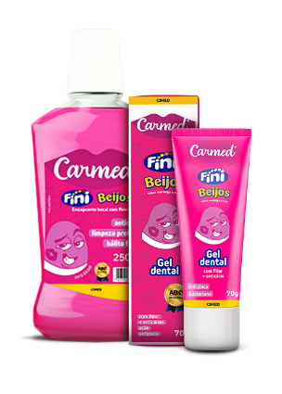
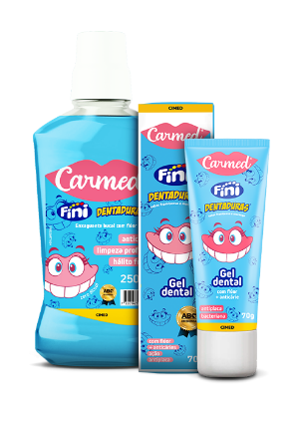











Slide 4
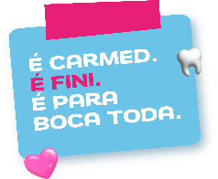
FATURAMENTO ACUMULADO DE
GÉIS DENTAIS FINI
MKT SHARE
(REAL CH)
FÃS DA
MARCA
JÁ VENDEMOS
15%
CONSUMIDOR
MUUUUUUITO ENGAJADO
+R$79M
MKT SHARE
YTD (6 MESES)
DESDE NOVEMBRO DE 2024

Slide 5
Notes:
DAR MAIS ACESSO PARA AS FÃS DE CARMED TEREM A COLEÇÃO COMPLETA!
AUMENTAR O TICKET MÉDIO PARA O VAREJISTA

Slide 6
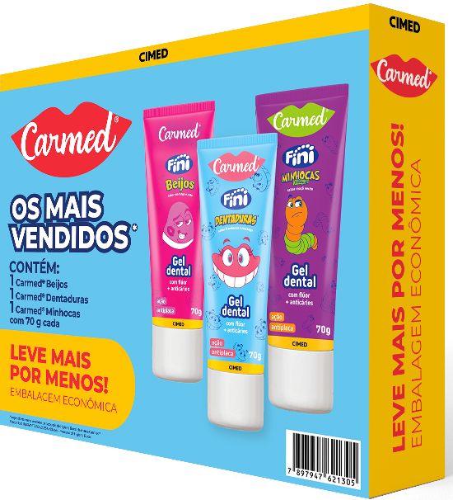



ACESSO
Agora todas as BESTIES podem ter a coleção completa de CARMED FINI ORAL CARE!
MAIOR TICKET MÉDIO
Perfeito para aumentar ticket médio no PDV e impulsionar vendas
OPORTUNIDADE
com Hidratante Labial, fomentando o
consumo cruzado por oportunidade
Notes:
CRIAR UM ADESIVO SENSO DE URGÊNCIA – EDIÇÃO LIMITADA

Slide 7

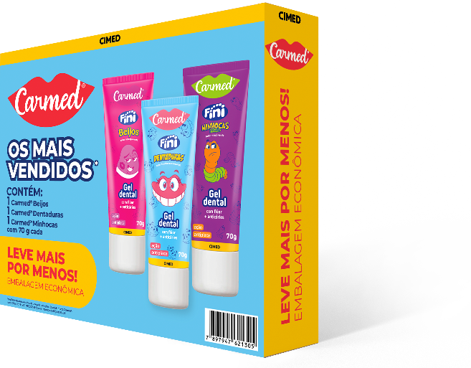
KIT CARMED GÉIS DENTAIS
JULHO
VOLUME LANÇAMENTO: 1M TIRAGEM ÚNICA
SELL OUT: R$49,90
MARGEM CLIENTE: 36%
KIT CONTÉM: 3 GÉIS DENTAIS
SABORES: BEIJOS, DENTADURAS E MINHOCAS
KIT CARMED ORAL CARE 3BG SAB
SAP: 105554
UND POR CAIXA
DE EMBARQUE: 24
EAN: 7897947621305

